Slide 1

Волонтёры ГАПОУ РО «РКТМ»
Руководитель Колыхалина Ксения Андреевна.

Slide 2

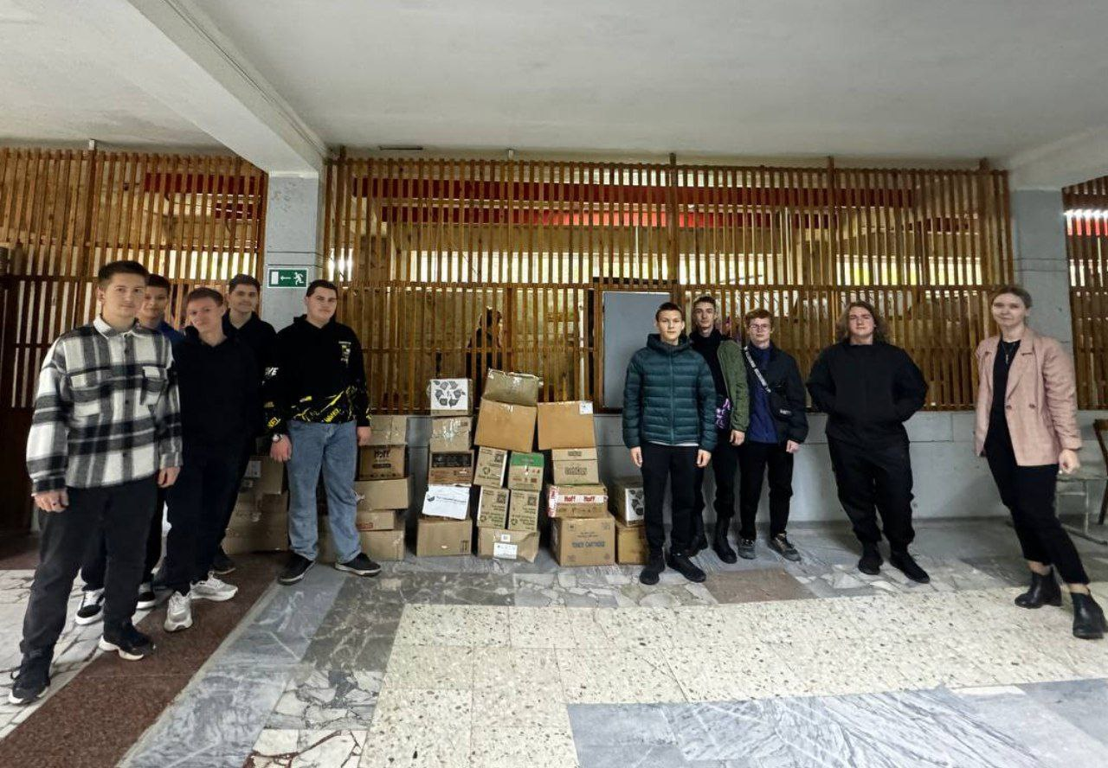

Волонтеры колледжа и активисты первичного отделения Движения Первых под руководством советника директора по воспитанию Колыхалиной Ксении Андреевны провели масштабную экологическую акцию по сбору макулатуры.

Slide 3
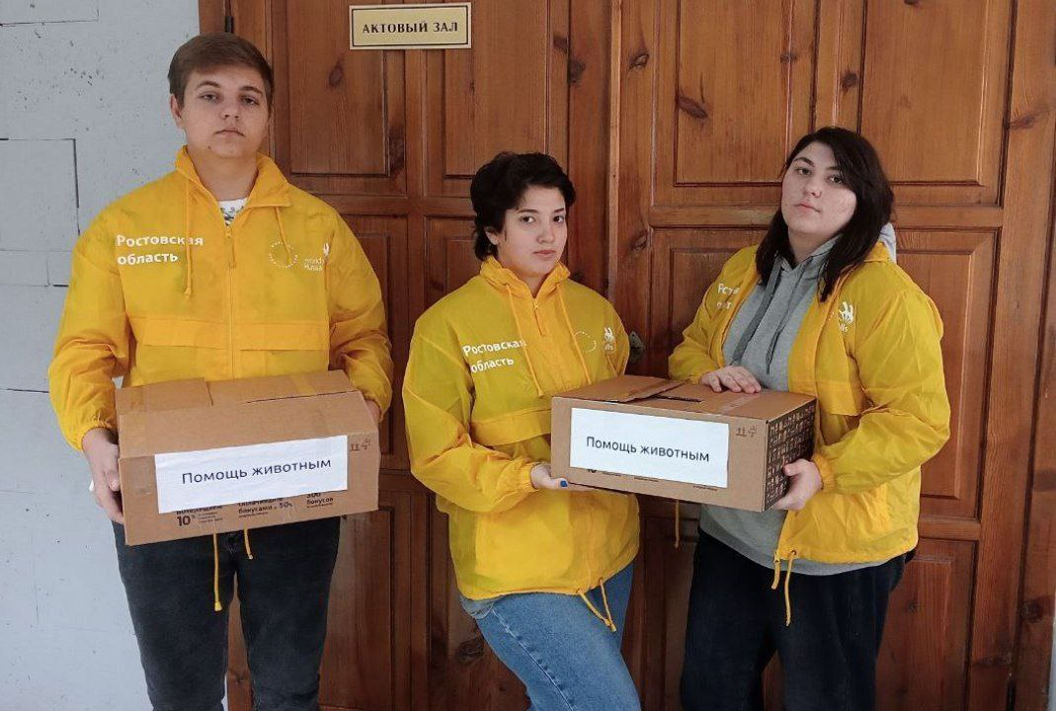

Волонтеры колледжа решили провести акцию в поддержку животных. Студенты собирали необходимые для приюта животных корм, лекарства и другие необходимыми товары.

Slide 4
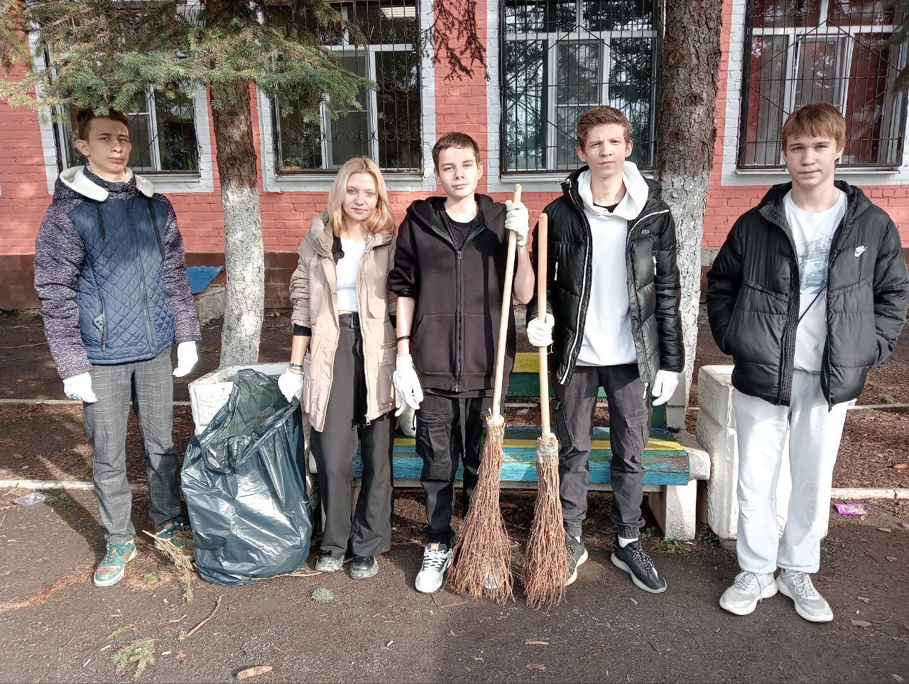
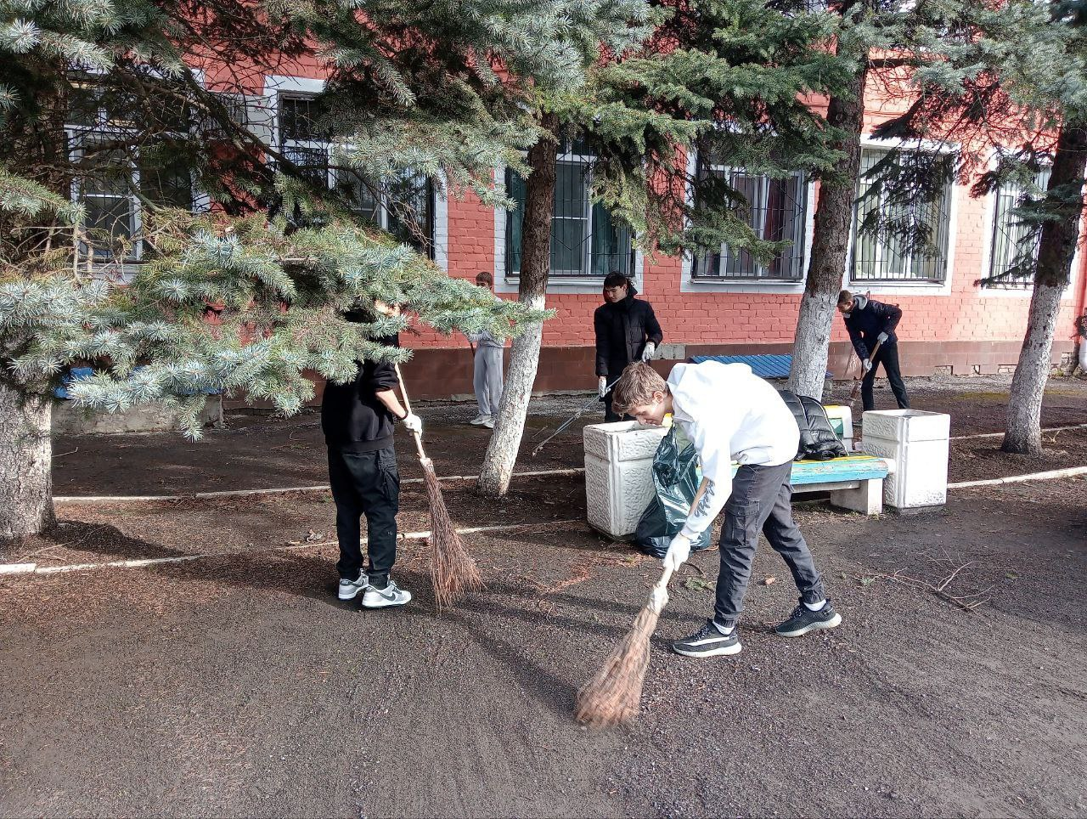

Волонтёры откликнулись на просьбу сотрудников "Ростовского центра помощи детям N 7" об оказании помощи в наведении порядка на территории учреждения.

Slide 5
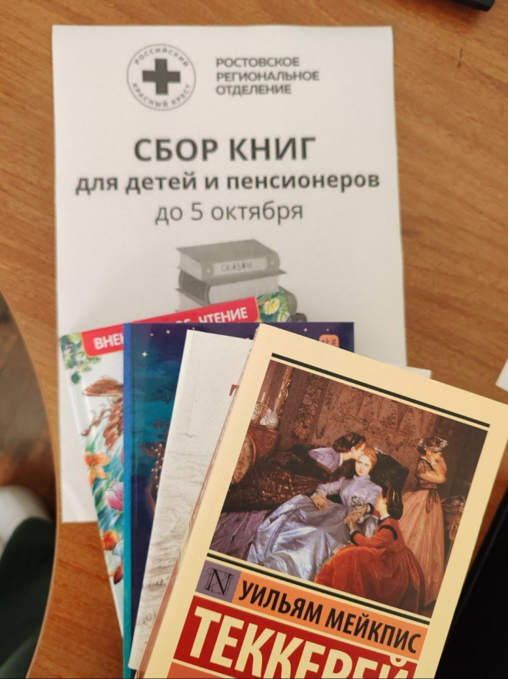
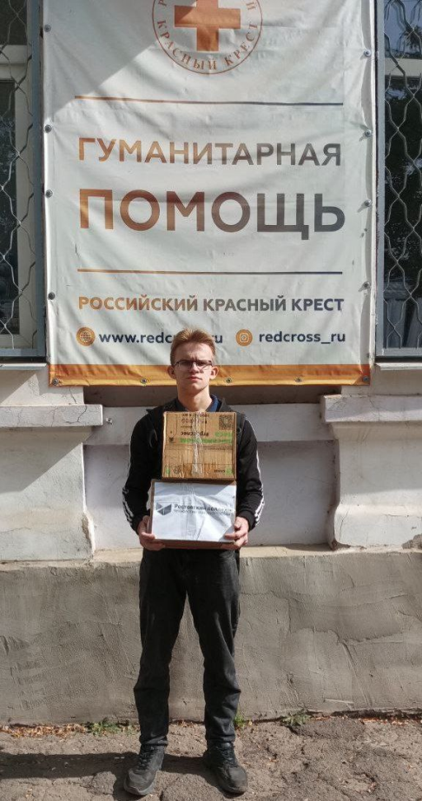

Волонтёры колледжа подключились к акции по сбору книг для детей и пожилых людей

Slide 6
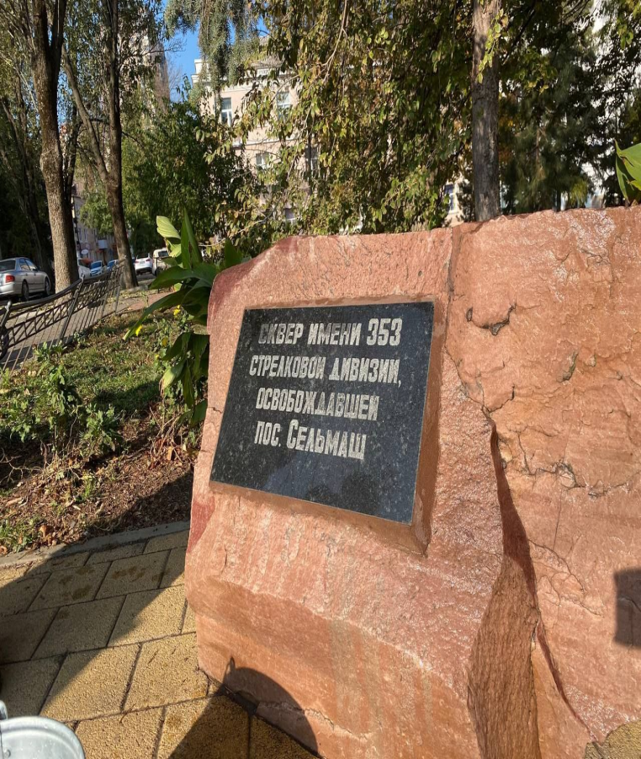
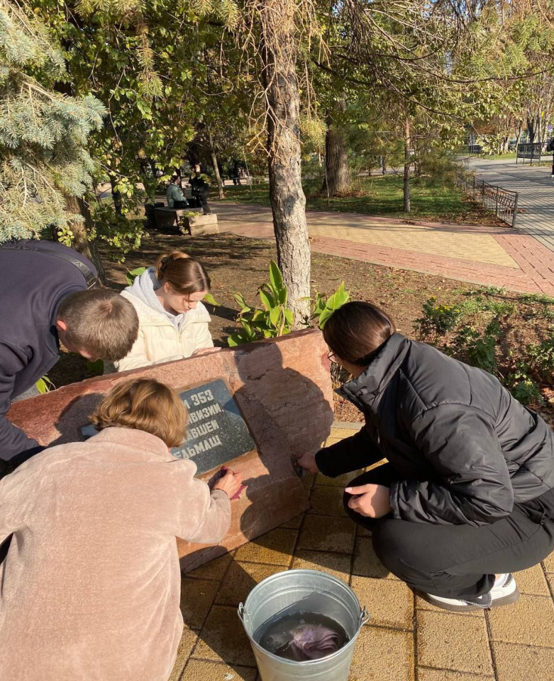

В рамках мероприятий, посвященных 80-летию Победы в Великой Отечественной войне 1941-1945гг. в Первомайском районе проходит акция по благоустройству памятников, монументов, мемориальных комплексов, мест захоронений участников Великой Отечественной войны и тружеников тыла, а также прилегающих к ним территорий.

Slide 7
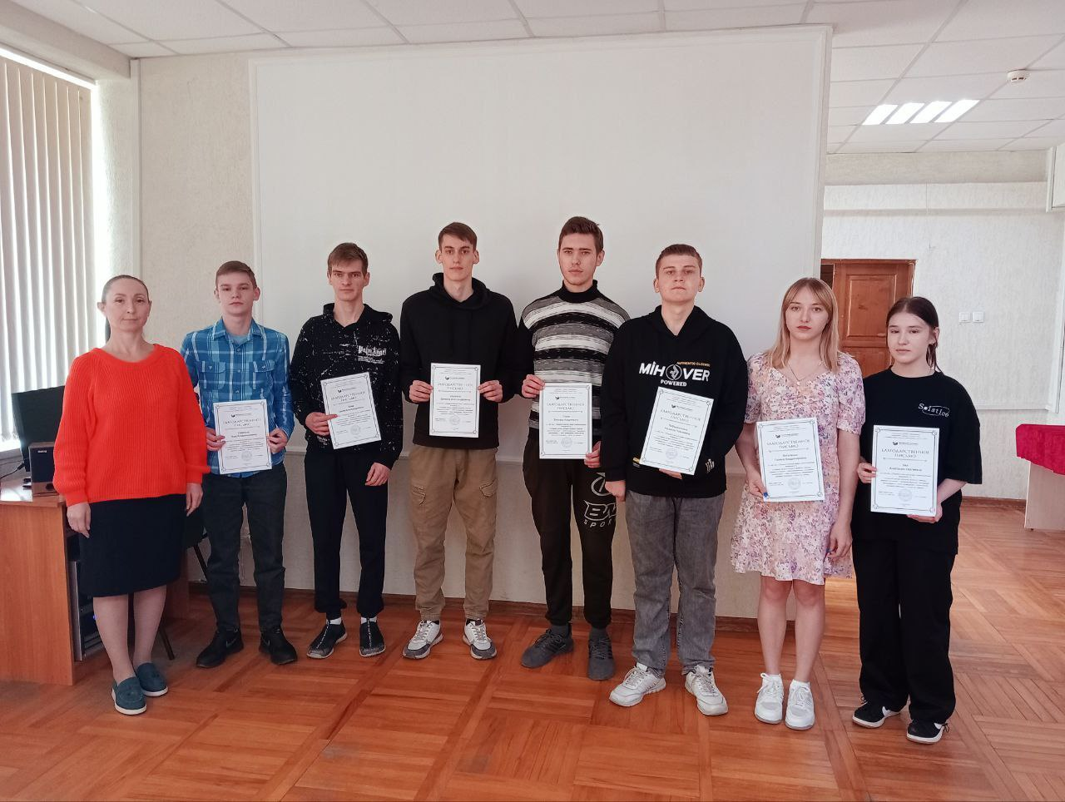
Волонтёры, принявшие участие в Общероссийской акции взаимопомощи для бойцов СВО.

Slide 8
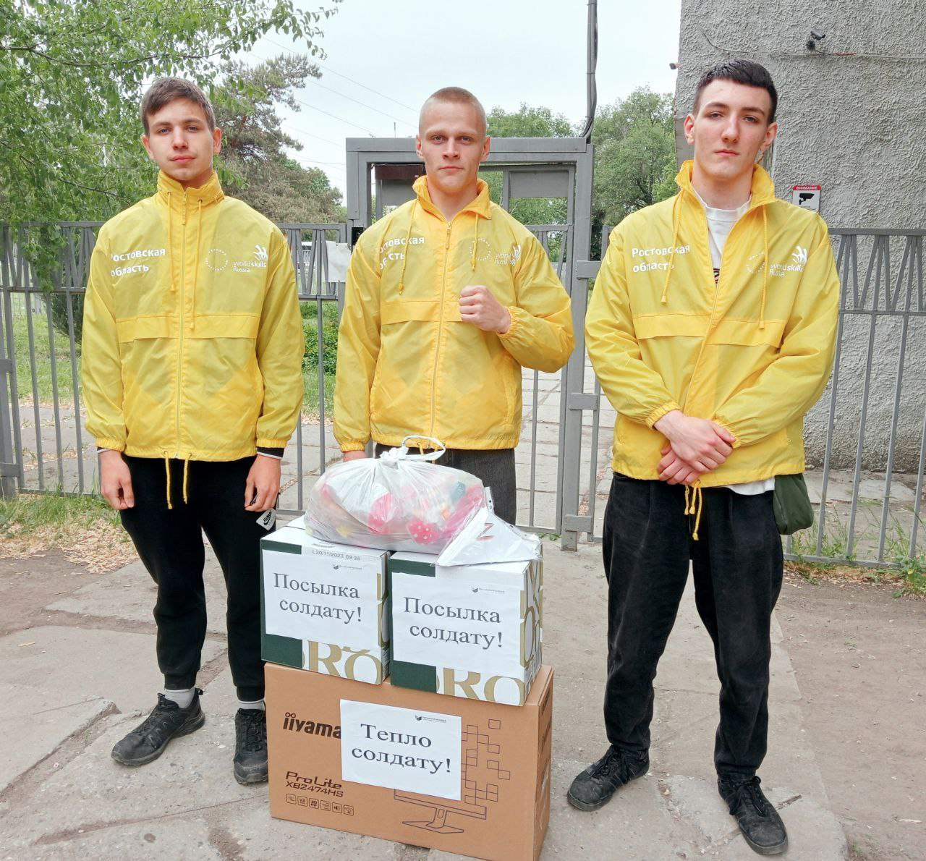
К празднику Великой Победы волонтёры, педагогический коллектив и сотрудники колледжа приняли участие в гуманитарной акции "Посылка солдату".

Slide 9
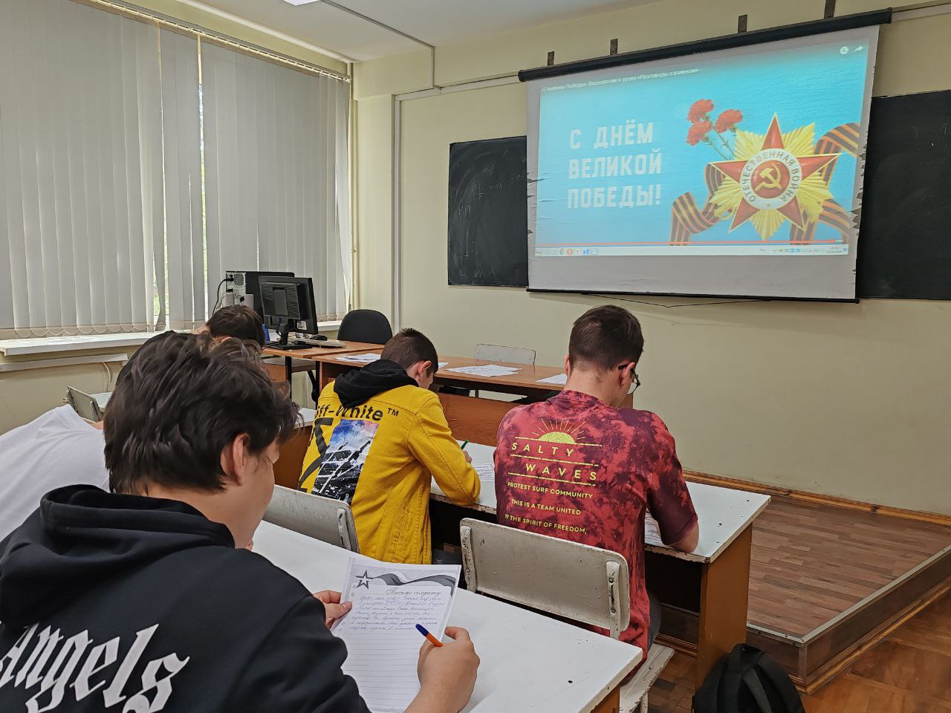
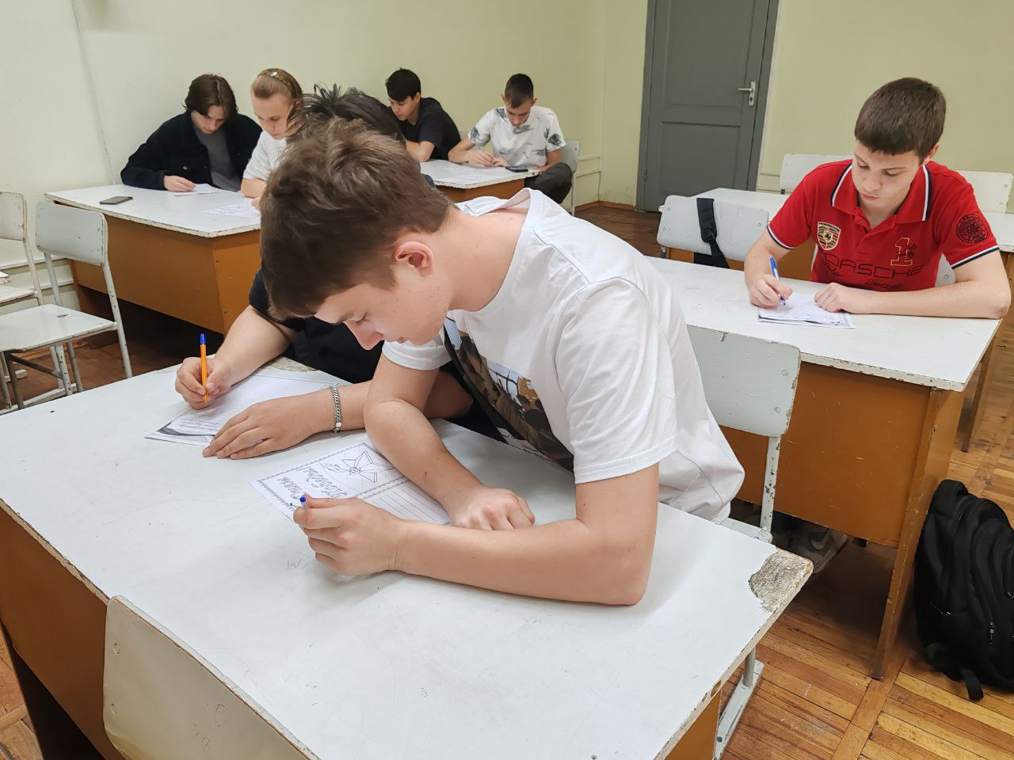
Волонтеры приняли участие в акции "Письмо солдату".
Они написали письма-поздравления с Днем Победы в Великой Отечественной войне и словами поддержки для военнослужащих Вооруженных Сил Российской Федерации, которые участвуют в специальной военной операции.

